Slide 1
CHỦ ĐỀ 8
PHÉP NHÂN, PHÉP CHIA
BÀI 39
BẢNG NHÂN 2

Slide 2
YÊU CẦU CẦN ĐẠT:
- HS củng cố bảng nhân 2, vận dụng tính nhẩm.
- Thực hiện tính trong trường hợp có 2 dấu phép tính. Biết đếm cách đều 2, vận dụng giải toán thực tế.
- Qua hoạt động khám phá, học sinh được phát triển năng lực giải quyết vấn đề toán học
- Qua hệ thống các bài tập thực hành, vận dụng, HS quan sát đề bài hình vẽ sinh động, tìm ra cách giải, diễn đạt (nói và viết) khi trình bày, trả lời câu hỏi, HS được phát triển năng lực giao tiếp toán học

Slide 4

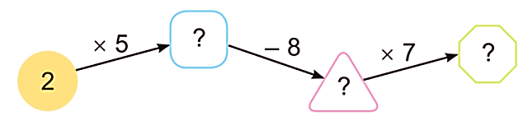
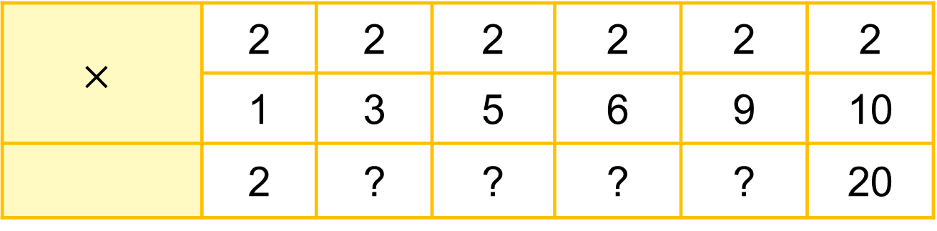
1
Số
?
a)
$$×$$ | 2 | 2 | 2 | 2 | 2 | 2
 | 1 | 3 | 5 | 6 | 9 | 10
 | 2 | ? | ? | ? | ? | 20
6
10
12
18
b)
10
14
2

Slide 5
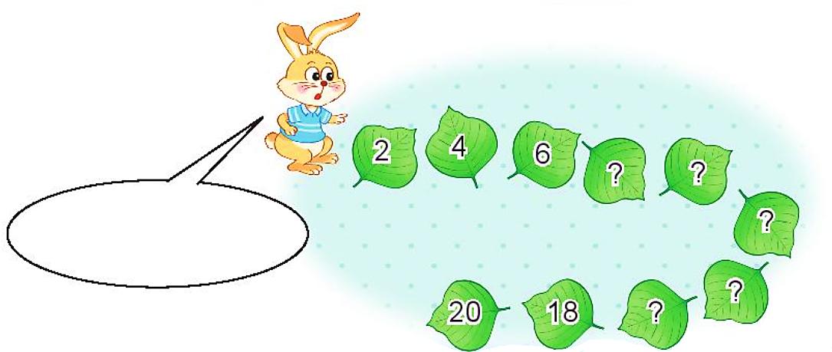
2
Đếm thêm 2 rồi nêu số còn thiếu.
8
10
Hai, bốn, sáu,..., mười tám, hai mươi.
12
14
16

Slide 6
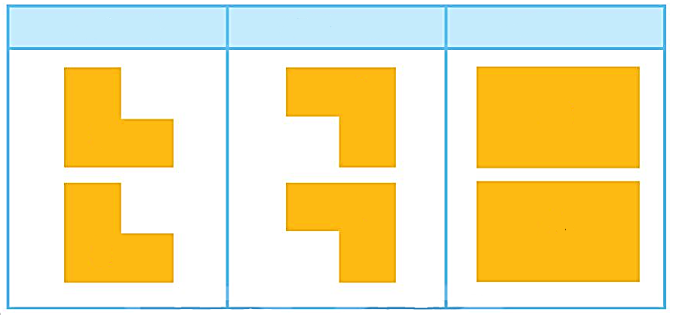
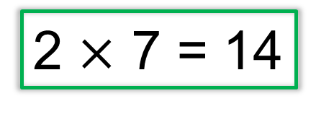
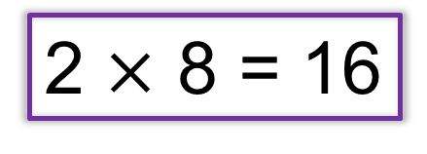
3
Từ các thừa số và tích dưới đây, em hãy lập các phép nhân thích hợp.
Thừa số
Thừa số
Tích
7
16
2
8
14
2
2 $×$ 8 = 16
2 $×$ 7 = 14

Slide 7



4
Một con cua có 2 cái càng.
a) 5 con cua có bao nhiêu cái càng?
b) 7 con cua có bao nhiêu cái càng?
Bài giải
Bài giải
Số càng của 5 con cua là:
Số càng của 7 con cua là:
?
?
14
?
10
2
7
?
5
?
$×$ = (cái càng)
2 $×$ = (cái càng)
?
?
10
14
Đáp số: cái càng.
Đáp số: cái càng.

